Slide 1

主讲人：张小凯
2021年5月19日
碳中和，铝价前途无量

Slide 2



目录
目录
能耗双控
碳排放
碳中和新兴需求
运力、抛储、缺芯潮
碳中和，铝价前途无量

Slide 3
01
能耗双控

Slide 4
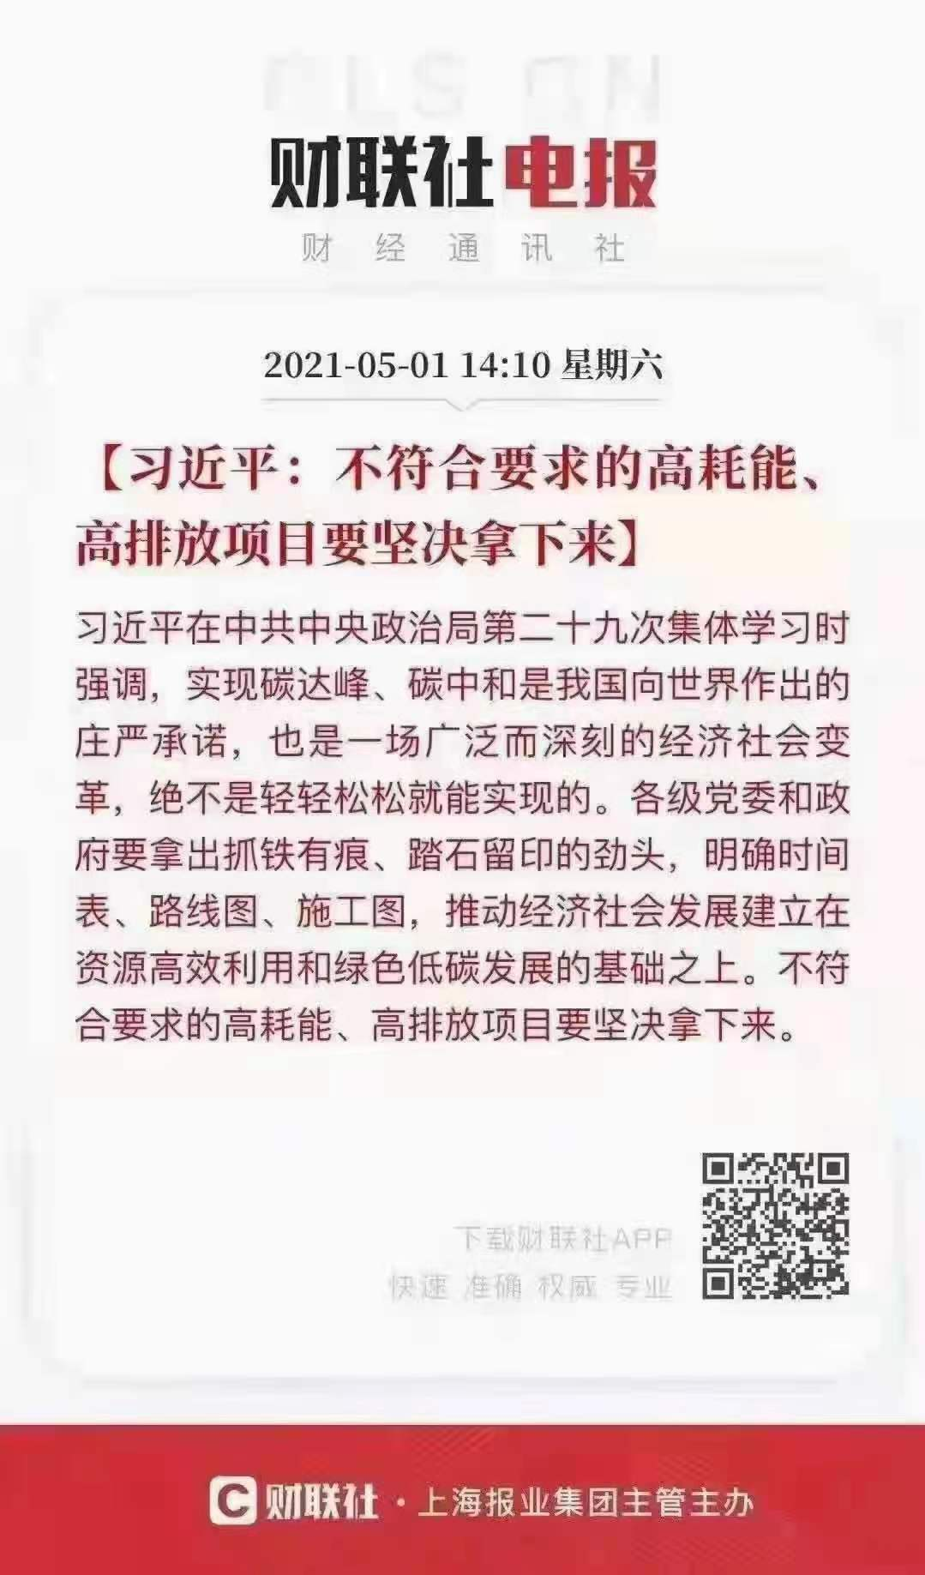
能耗双控-政治任务，不仅仅是经济、环保任务
非短期行动，而是建立长期的规范。

Slide 5
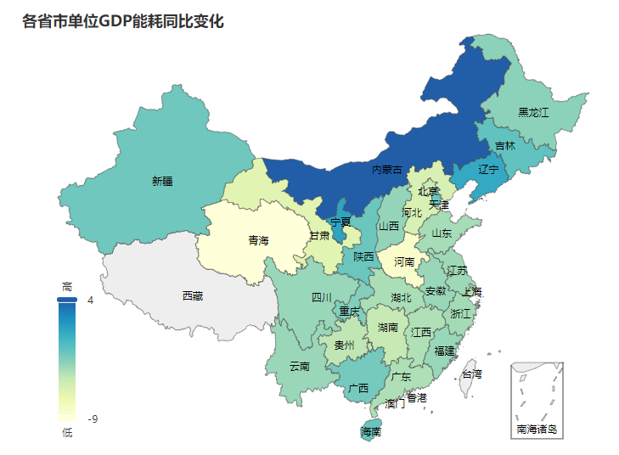
能耗双控-能耗

Slide 6
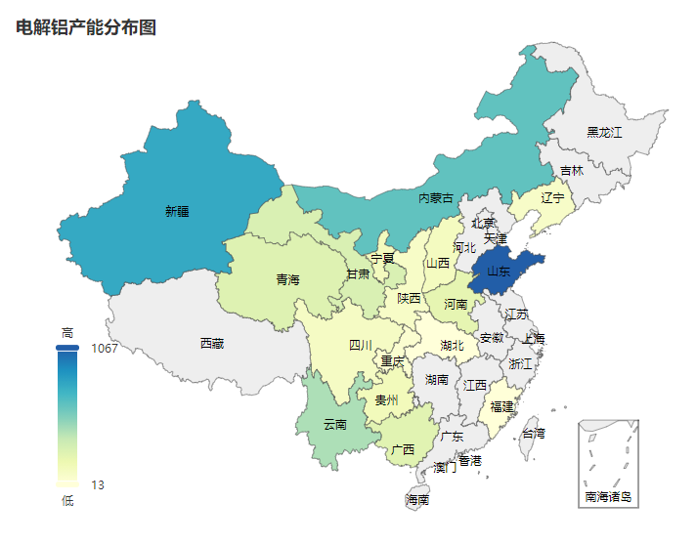
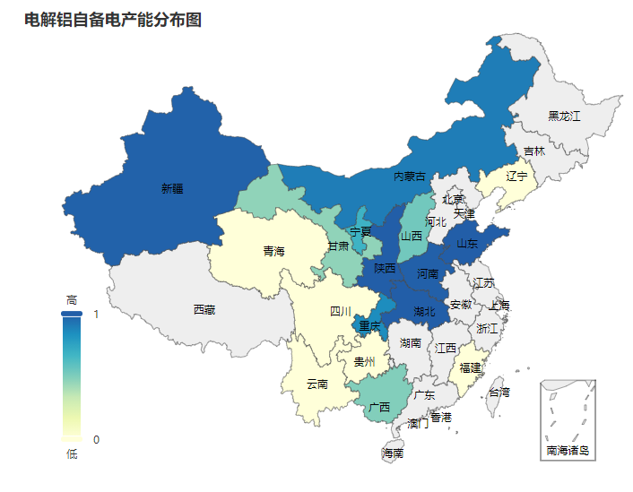
能耗双控-产能VS自备电分布

Slide 7
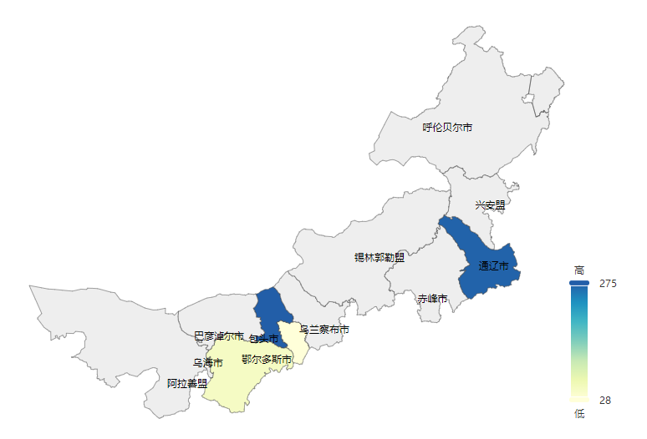
能耗双控-内蒙古

Slide 8
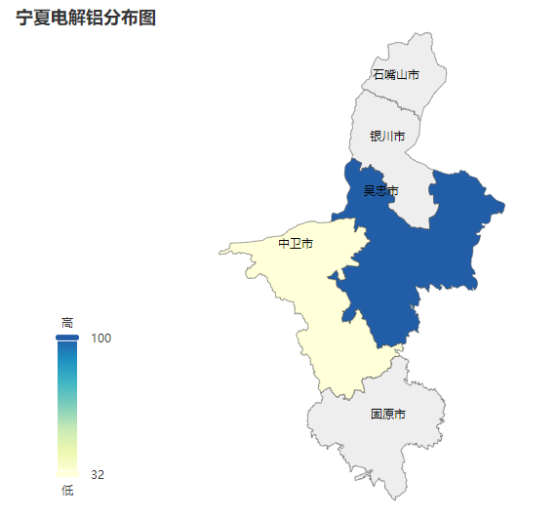
能耗双控-下一个是谁？宁夏？

Slide 9
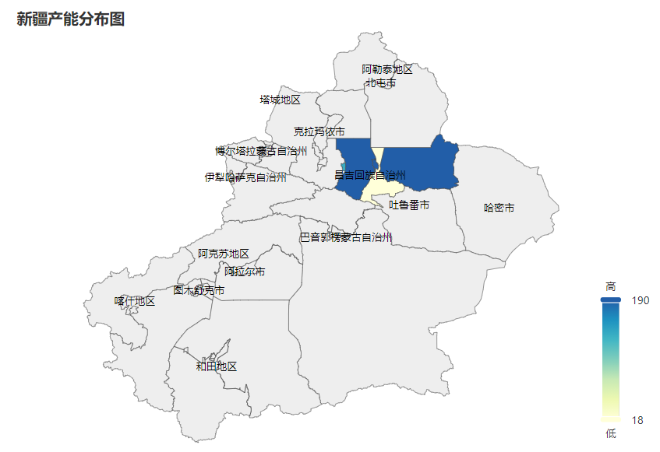
能耗双控-下一个是谁？新疆？谣言->遥遥领先的预言

Slide 10
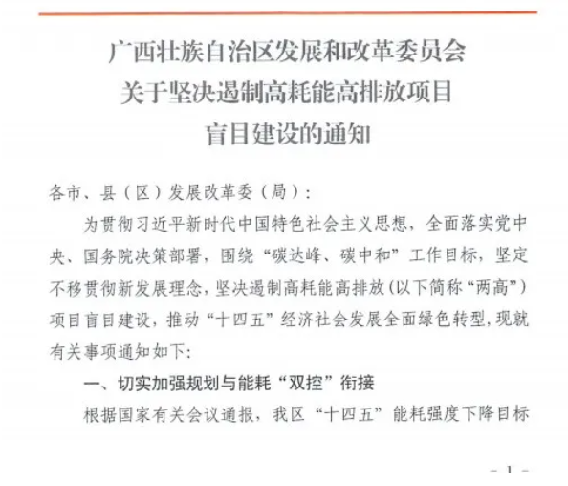
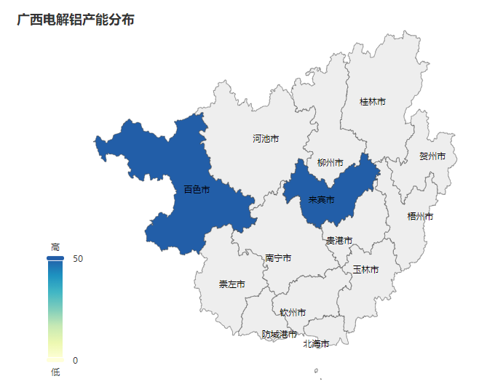
能耗双控-下一个是谁？广西？

Slide 11
能耗双控-下一个是谁？广西？

Slide 12
02
碳排放

Slide 13
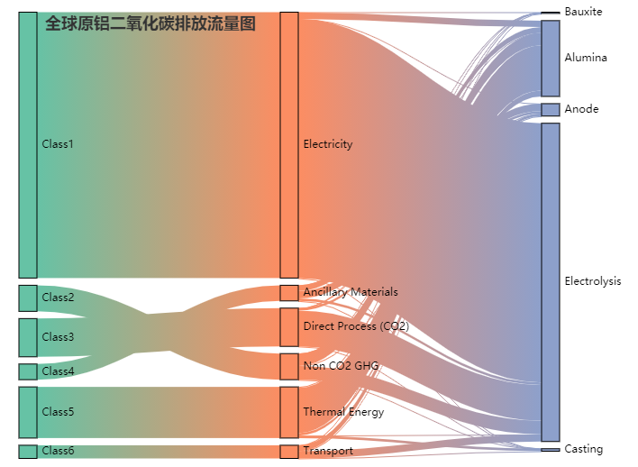
定价权之争

Slide 14
定价权之争

Slide 15
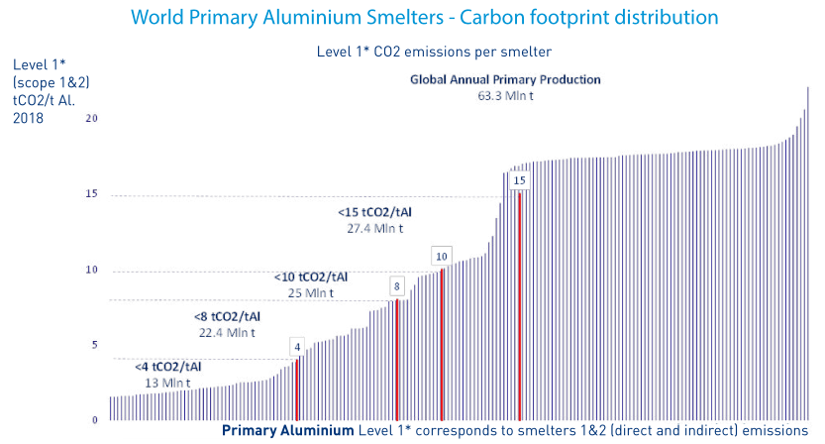
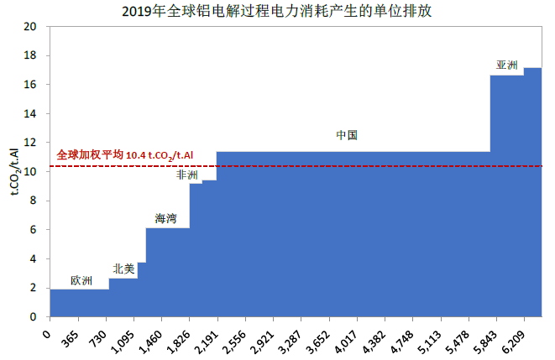
定价权之争
铝电解环节的排放为12.8 t.CO2/t.Al，其中电力消耗排放为10.4 t.CO2/t.Al

Slide 16
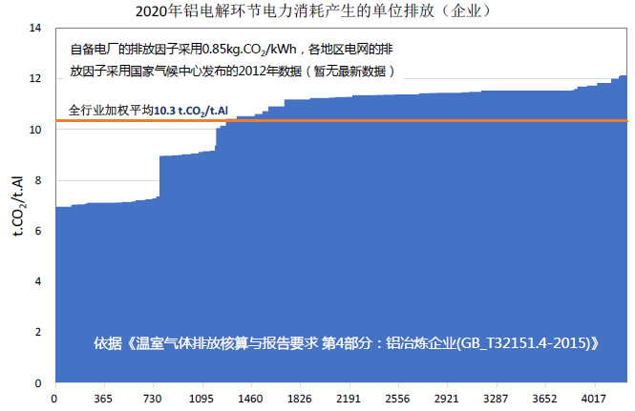
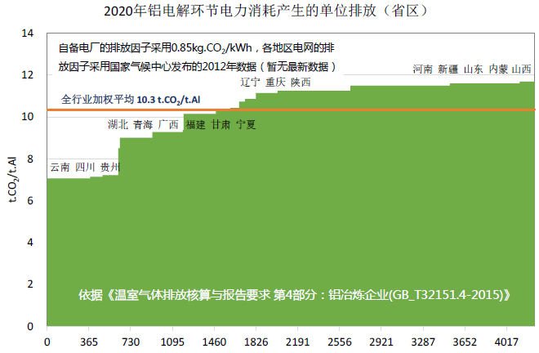
定价权之争
8个省区的排放低于全国平均水平；9个省区的排放高于全国平均水平
水电丰富地区排放较低，其中云南省排放最低，为7.1 t.CO2/t.Al，山西最高，为11.7 t.CO2/t.Al
2020年中国建成产能4250万吨/年，铝电解环节电力消耗产生的排放的加权平均值为10.3t.CO2/t.Al，最低值为7.0t.CO2/t.Al，最高值为12.1t.CO2/t.Al
全国有41家电解铝厂合计1270万吨/年产能的排放低于全国平均值，占30%

Slide 17
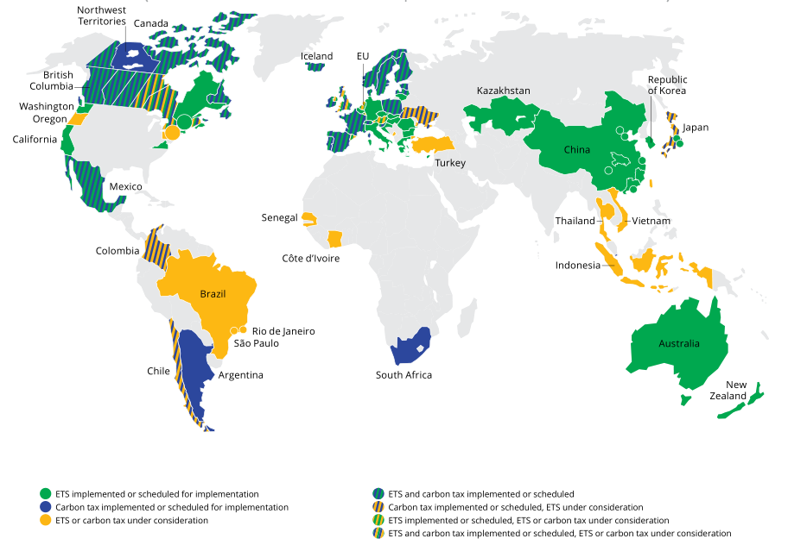
碳交易

Slide 18
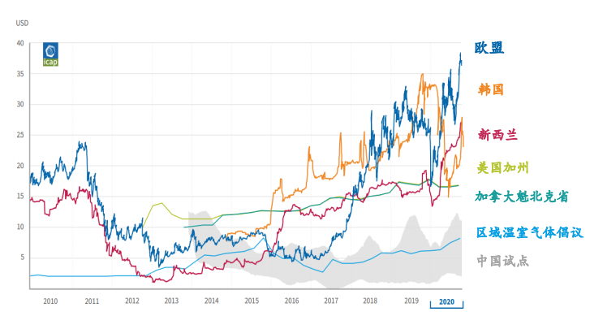
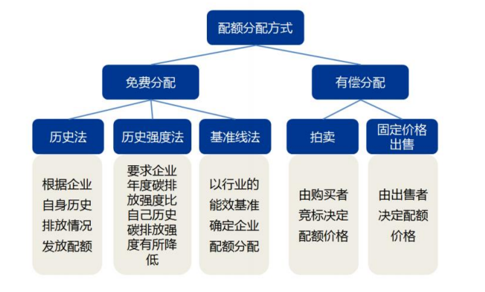
碳交易

Slide 19
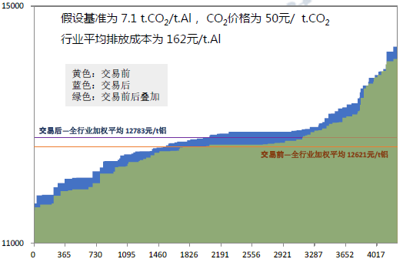
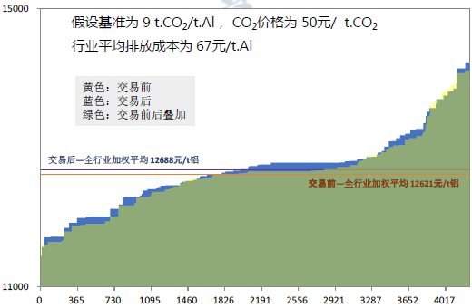
碳交易与成本
假设：基准选行业最低值
假设：基准低于平均值

Slide 20
03
碳中和新兴需求

Slide 21
风光需求

Slide 22
汽车轻量化用铝需求

Slide 23
04
运力、抛储、缺芯潮

Slide 24
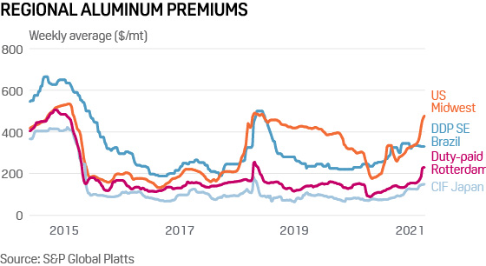
运费叠加消费旺盛导致溢价进一步创新高
标普全球普氏美国中西部交易溢价(MWP)在4月15日超过了23.1美分/磅，超过了2018年4月在美国第232条进口关税和制裁之后达到的多年高点22.5美分/磅。同时也接近了2015年初24.25美分的历史高点。
4月15日，普氏能源资讯到岸价日本溢价(MJP)达到154美元/吨，这是自2018年5月以来的最高水平。
4月15日，普氏优质西方(Platts Good Western)已完税鹿特丹仓库溢价为225美元/吨，在上月之前，这也是自2018年5月以来从未达到的水平。自今年1月以来，普氏DDP巴西东南部溢价一直徘徊在330美元/吨或更多，而且自2020年9月以来从未跌破300美元/吨——这一门槛自2018年9月以来从未突破。

Slide 25
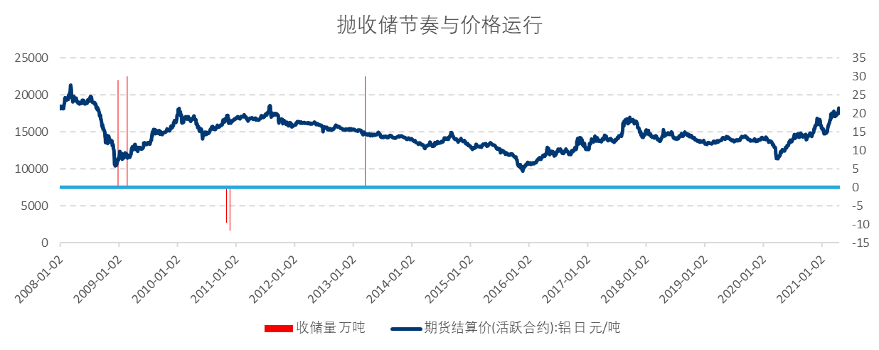
抛储不改变行情运行轨迹

Slide 26
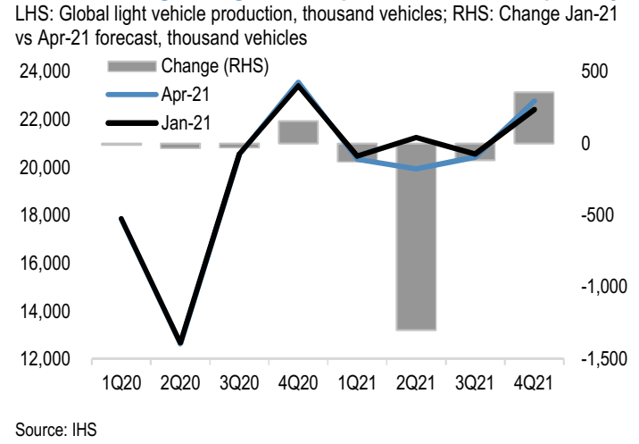
缺芯潮对汽车用铝的影响
尽管第一季度汽车生产并未像一个月前担心的那样受到影响，但半导体短缺导致的持续减产措施如今已对第二季度产生了更大的影响。IHS 4月份的最新预测显示，2021年第一季度全球轻型汽车产量比1月中旬的预测低了约13万辆，但他们现在预测2021年第二季度的产量将比1月份低近130万辆。
到目前为止，铝产量仍保持在一定程度上不受影响，因为更多高铝强度的电动汽车和高档车型受到的影响较小，不过如果铝短缺继续存在，这种情况可能在未来几个月发生改变。
OEM可能会急于在今年下半年弥补产量损失。为此,2021财政年度产量估计全球轻型汽车产量仍相当强劲+ 12%,仅略低于1月中旬IHS的估计+ 14%

Slide 27
04
碳中和，铝价前途无量

Slide 28
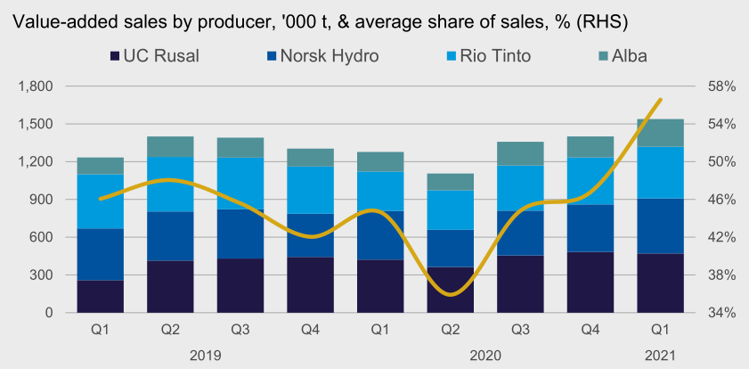
消费一再超预期

Slide 29
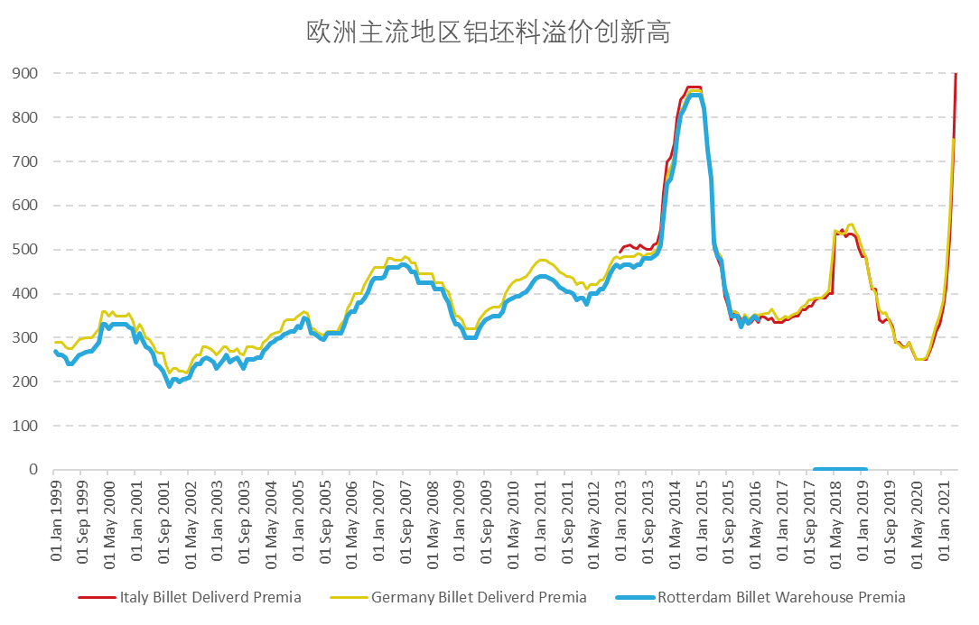
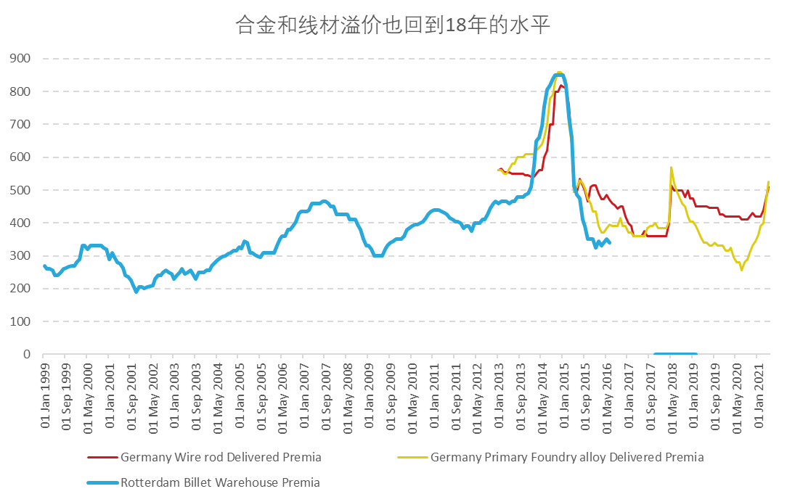
欧洲主流地区溢价大幅回升

Slide 30
紧平衡

Slide 31

研究成果发布平台

Slide 32

感谢倾听！
规范 · 诚信 · 创新 · 卓越
THANK YOU！

